Slide 1


Slide 2






Notes:
Kick vào đồ vật để đến câu hỏi
Kick vào đồ vật để hiện dấu tick
Kick vào My để đến hđ tiếp theo

Slide 3



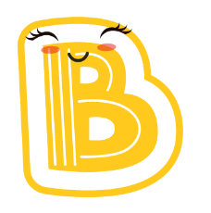




1. Hà giải một bài toán hết 7 phút. Hỏi Hà làm 4 bài toán thì cần bao nhiêu thời gian. Biết rằng thời gian giải các bài toán là như nhau.
11 phút
22 phút
28 phút
20 phút
Notes:
- Kick vào đồ vật để trở về

Slide 4
Cô Lan may một bộ quần áo hết 2 giờ 10 phút. Hỏi cô mất bao lâu để may xong 5 bộ quần áo? Thời gian may các bộ quần áo như nhau.
10 giờ 50 phút
10 giờ 40 phút
10 giờ 10 phút
10 giờ 30 phút

Slide 5
Các bạn trong lớp tham gia trồng cây. Trung bình cứ 30 phút các bạn trồng được một cây. Hỏi muốn trồng được 4 cây cần bao nhiêu thời gian?
2 giờ
1 giờ 30 phút
1 giờ
1 giờ 50 phút

Slide 6



Slide 7

Tính.
a) 2 giờ 10 phút × 5
15 phút 20 giây × 3
= 10 giờ 50 phút
= 45 phút 60 giây = 46 phút
b) 8 giờ 20 phút : 4
51 phút 30 giây : 10
= 2 giờ 5 phút
= 5 phút 9 giây

Slide 8
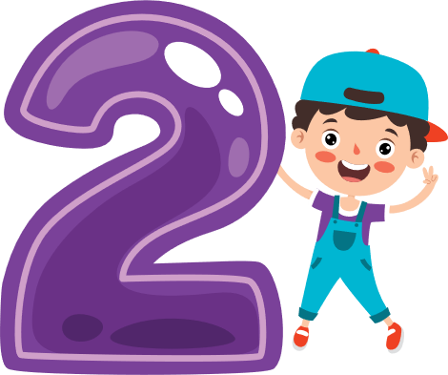

Chọn câu trả lời đúng.
Một con kiến bò theo tất cả các cạnh của hình ngôi sao, mỗi cạnh một lần và quay về vị trí xuất phát hết 11 phút 10 giây. Hỏi trung bình con kiến bò theo mỗi cạnh hết bao lâu?
A. 1 phút 1 giây
B. 1 phút 6 giây
C. 1 phút 7 giây
Hình ngôi sao có 10 cạnh.
Trung bình con kiến bò theo mỗi cạnh hết thời gian là:
11 phút 10 giây : 10 = 1 phút 7 giây

Slide 9


Ngày cuối tuần, Rô-bốt làm hộp đựng bút từ vỏ chai nhựa. Buổi sáng, từ 8 giờ 10 phút đến 10 giờ 20 phút, Rô-bốt làm được 2 hộp bút. Buổi chiều từ 14 giờ đến 15 giờ 5 phút, Rô-bốt làm được 1 hộp bút. Hỏi trung bình Rô-bốt làm 1 hộp bút hết bao lâu?

Slide 10


Slide 11


